Slide 1
HTTP协议详解

Slide 2
本章大纲
HTTP协议介绍
HTTP请求和响应
HTTP-Session
HTTP-Cookie
工具的使用
Notes:
HTTP协议保存状态：Session和Cookie
对系统结构前端页面的判断
很多对HTTP协议的应用场景，从应用层协议到传输过程，请求到响应的时间片段的过程，性能，安全，可靠性层面的问题

Slide 3

HTTP简介
什么是超文本(HyperText)？
包含有超链接(Link)和各种多媒体元素标记(Markup)的文本。这些超文本文件彼此链接，形成网状(Web)，因此又被称为网页(Web Page)。这些链接使用URL表示。最常见的超文本格式是超文本标记语言HTML。
什么是URL？
URL即统一资源定位符(Uniform Resource Locator)，用来唯一地标识万维网中的某一个文档。URL由协议、主机和端口(默认为80)以及文件名三部分构成。如：
site1
http://www.baidu.com:80/index.html
site5
site2
协议://
主机:端口(80)/
文件名及其路径
什么是超文本传输协议HTTP？
site4
site3
是一种按照URL指示，将超文本文档从一台主机(Web服务器)传输到另一台主机(浏览器)的应用层协议，以实现超链接的功能。

Slide 4


HTTP的工作原理
请求/响应交互模型
客户机(浏览器)
Web服务器
www.baidu.com
在用户点击URL为http://www.baidu.com/ 的链接后，浏览器和Web服务器执行以下动作：
HTTP over TCP
TCP连接
Internet
IP:61.135.169.121
1
浏览器分析超链接中的URL
Index.html
2
浏览器向DNS请求解析www.baidu.com的IP地址
3
DNS将解析出的IP地址61.135.169.121 返回浏览器
建立TCP连接
4
浏览器与服务器建立TCP连接(80端口)
1
请求文档
HTTP请求报文
5
浏览器请求文档：GET /index.html
服务器给出响应，将文档 index.html发送给浏览器
2
响应文档
6
HTTP响应报文
7
释放TCP连接
释放TCP连接
8
浏览器显示index.html中的内容

Slide 5
HTTP的工作原理
HTTP的连接方式和无状态性
客户机(浏览器)
Web服务器
非持久性连接
即浏览器每请求一个Web文档，就创建一个新的连接，当文档传输完毕后，连接就立刻被释放。
> HTTP1.0、HTTP0.9采用此连接方式。
> 对于请求的Web页中包含多个其他文档对象（如图像、声音、视频等）的链接的情况，由于请求每个链接对应的文档都要创建新连接，效率低下。
Internet
建立TCP连接
请求文档1
持久性连接
响应文档1
即在一个连接中，可以进行多次文档的请求和响应。服务器在发送完响应后，并不立即释放连接，浏览器可以使用该连接继续请求其他文档。连接保持的时间可以由双方进行协商。
请求文档2
响应文档2
……
请求文档n
响应文档n
无状态性
释放TCP连接
是指同一个客户端(浏览器)第二次访问同一个Web服务器上的页面时，服务器无法知道这个客户曾经访问过。HTTP的无状态性简化了服务器的设计，使其更容易支持大量并发的HTTP请求。

Slide 6
HTTP报文结构
请求报文
即从客户端(浏览器)向Web服务器发送的请求报文。报文的所有字段都是ASCII码。
方法
URL
版本
CRLF
请求行 如: GET / HTTP/1.1
首部字段名
:
值
CRLF
首部行:用来说明浏览器、服务器或报文主体的一些信息。如:
Accept-Language: zh-CN
User-Agent: Mozilla/5.0 (Windows NT 6.3; WOW64; Trident/7.0; rv:11.0) like Gecko
Accept-Encoding: gzip, deflate
Host: news.baidu.com
Connection: Keep-Alive
首部字段名
:
值
CRLF
…
首部字段名
:
值
CRLF
CRLF
实体主体
(Entity body)
请求报文
空格
CRLF
回车换行

Slide 7
HTTP报文结构
响应报文
即从Web服务器到客户机(浏览器)的应答。报文的所有字段都是ASCII码。
版本
状态码
短语
CRLF
状态行 如: HTTP/1.1 200 OK
首部字段名
:
值
CRLF
首部行:用来说明浏览器、服务器或报文主体的一些信息。如:
Date: Mon, 01 Jan 2018 06:51:41 GMT
Server: Apache/2.4.6 (Win32) PHP/5.5.1
Content-Length: 4916
Connection: Keep-Alive
Content-Type: text/html
首部字段名
:
值
CRLF
…
首部字段名
:
值
CRLF
CRLF
实体主体
(Entity body)
响应报文
空格
CRLF
回车换行

Slide 8
HTTP报文结构
请求报文中的方法
方法(Method)是对所请求对象所进行的操作,也就是一些命令。请求报文中的操作有:
方法(操作) | 含义 | 方法(操作) | 含义
GET | 请求读取一个Web页面 | HEAD | 请求读取一个Web页面的首部
POST | 附加一个命名资源(如Web页面) | PUT | 请求存储一个Web页面
DELETE | 删除Web页面 | TRACE | 用于测试，要求服务器送回收到的请求
CONNECT | 用于代理服务器 | OPTION | 查询特定选项

Slide 9
HTTP报文结构
响应报文中的状态码
状态码(Status-Code)是响应报文状态行中包含的一个3位数字，指明特定的请求是否被满足，如果没有满足，原因是什么。状态码分为以下五类：
状态码 | 含义 | 例子
1xx | 通知信息 | 100=服务器正在处理客户请求
2xx | 成功 | 200=请求成功(OK)
3xx | 重定向 | 301=页面改变了位置
4xx | 客户错误 | 403=禁止的页面；404=页面未找到
5xx | 服务器错误 | 500=服务器内部错误；503=以后再试
具体各状态码的含义，请参考W3C的HTTP1.1标准规范RFC2616 [ http://www.w3.org/Protocols/rfc2616/rfc2616.html ]

Slide 10
HTTP报文结构
首部字段或消息头
头(header) | 类型 | 说明
User- Agent | 请求 | 关于浏览器和它平台的信息，如Mozilla5.0
Accept | 请求 | 客户能处理的页面的类型，如text/html
Accept-Charset | 请求 | 客户可以接受的字符集，如Unicode-1-1
Accept-Encoding | 请求 | 客户能处理的页面编码方法，如gzip
Accept-Language | 请求 | 客户能处理的自然语言，如en(英语)，zh-cn(简体中文）
Host | 请求 | 服务器的DNS名称。从URL中提取出来，必需。
Authorization | 请求 | 客户的信息凭据列表
Cookie | 请求 | 将以前设置的Cookie送回服务器器，可用来作为会话信息
Date | 双向 | 消息被发送时的日期和时间
Server | 响应 | 关于服务器的信息，如Microsoft-IIS/6.0
Content-Encoding | 响应 | 内容是如何被编码的（如gzip)
Content-Language | 响应 | 页面所使用的自然语言
Content-Length | 响应 | 以字节计算的页面长度
Content-Type | 响应 | 页面的MIME类型
Last-Modified | 响应 | 页面最后被修改的时间和日期，在页面缓存机制中意义重大
Location | 响应 | 指示客户将请求发送给别处，即重定向到另一个URL
Set-Cookie | 响应 | 服务器希望客户保存一个Cookie

Slide 11
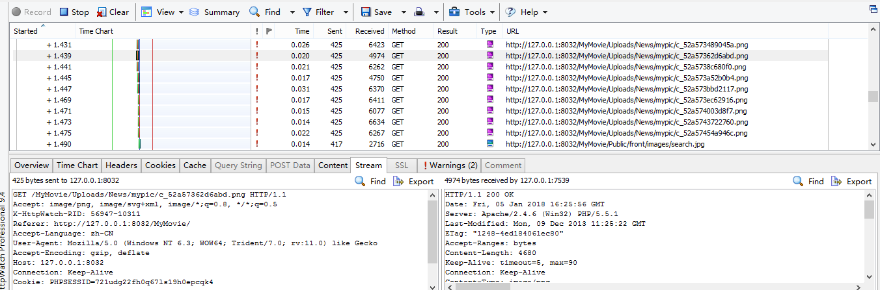
HTTP报文结构
实例

Slide 12
HTTP协议--Session
Session机制是一种服务器端的机制。
当程序需要为某个客户端的请求创建一个session的时候，服务器首先检查这个客户端的请求里是否已包含了一个session标识 - 称为 session id，如果已包含一个session id则说明以前已经为此客户端创建过session，服务器就按照session id把这个 session检索出来使用（如果检索不到，可能会新建一个），如果客户端请求不包含session id，则为此客户端创建一个session并且生成一个与此session相关联的session id，session id的值应该是一个既不会重复，又不容易被找到规律以仿造的字符串，这个 session id将被在本次响应中返回给客户端保存。

Slide 13
HTTP协议--Cookie
Cookie是记录在客户端浏览器本地；（它是不可靠的，客户端浏览器可以不允许服务器记录，还可以删除。）
XSS漏洞攻击

Slide 14
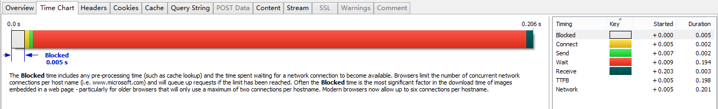
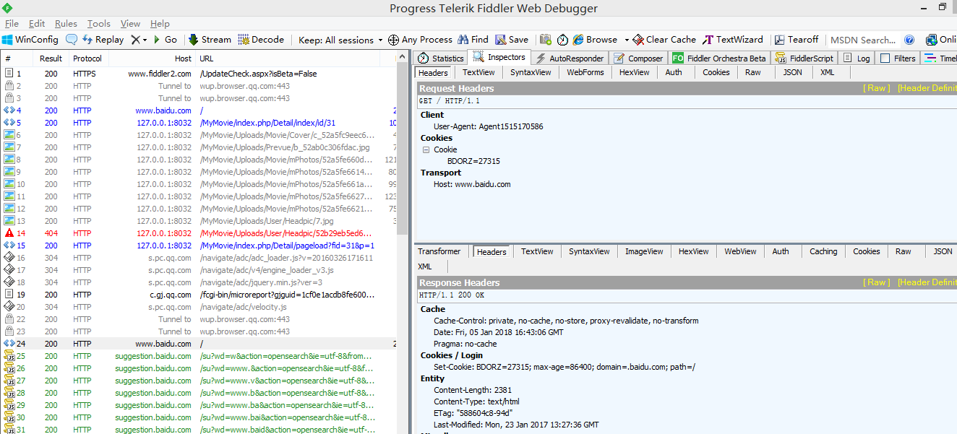
抓包工具的使用
httpwatch
fiddler

